Slide 1

GTIIT-KongFu战队
电控组
C语言培训-3

Slide 2
培训内容
运算符
位运算
switch case
状态

Slide 3
运算符
逻辑运算符 | 描述 | 实例
&& | 称为逻辑与运算符。如果两个操作数都非零，则条件为真。 | (A && B) 为假。
|| | 称为逻辑或运算符。如果两个操作数中有任意一个非零，则条件为真。 | (A || B) 为真。
! | 称为逻辑非运算符。用来逆转操作数的逻辑状态。如果条件为真则逻辑非运算符将使其为假。 | !(A && B) 为真。

Slide 4
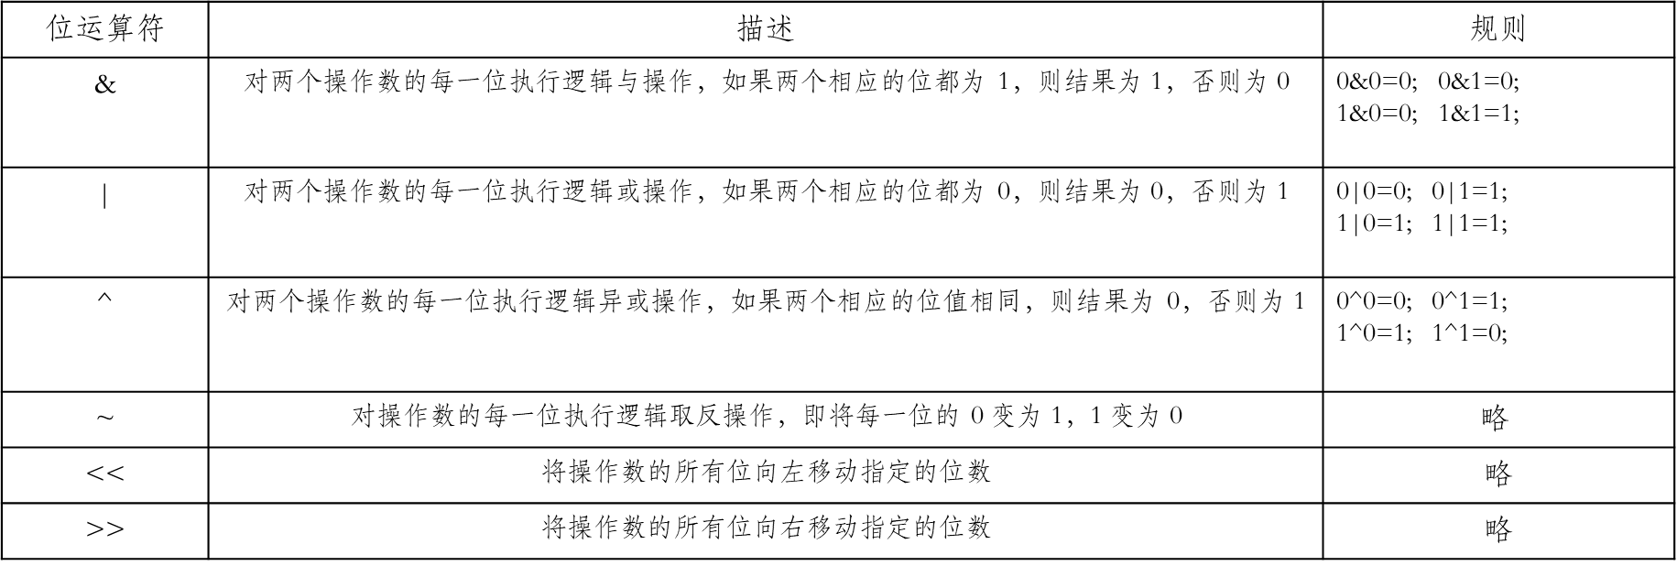
运算符
位运算符 | 描述 | 规则
& | 对两个操作数的每一位执行逻辑与操作，如果两个相应的位都为 1，则结果为 1，否则为 0 | 0&0=0; 0&1=0; 1&0=0; 1&1=1;
| | 对两个操作数的每一位执行逻辑或操作，如果两个相应的位都为 0，则结果为 0，否则为 1 | 0|0=0; 0|1=1; 1|0=1; 1|1=1;
^ | 对两个操作数的每一位执行逻辑异或操作，如果两个相应的位值相同，则结果为 0，否则为 1 | 0^0=0; 0^1=1; 1^0=1; 1^1=0;
~ | 对操作数的每一位执行逻辑取反操作，即将每一位的 0 变为 1，1 变为 0 | $$略$$
<< | 将操作数的所有位向左移动指定的位数 | 略
>> | 将操作数的所有位向右移动指定的位数 | 略

Slide 5
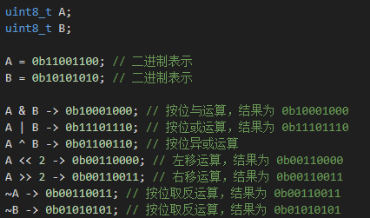
位运算
0b为二进制表示，0x为十六进制表示
& 交集、| 并集、^ 看不同、~ 全翻、<< >> 搬家
注意：
1. 一定要写 1u << n（1 << 31 是有符号溢出，未定义行为）。
2. 移位超过位宽（1u << 32）也是未定义行为，n 必须先保证范围。
3. 有符号负数右移是"算术右移"（补符号位），和逻辑右移不一样，别拿 int8_t 随便移
4. 移动为单向进行，不是循环队列
高低位：
位: 7 6 5 4 3 2 1 0
最高位（MSB）：7
最低位（LSB）：0

Slide 6
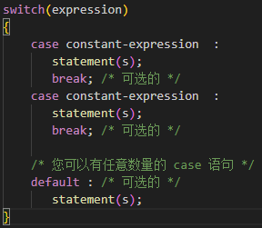
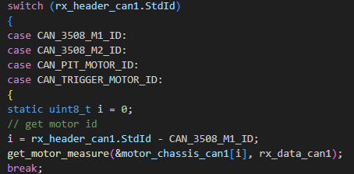
switch case语句
说明
switch 后面的表达式的值将会与每个 case 后面的常量值进行比较，直到找到匹配的值或者执行到 default（如果存在）。
如果找到匹配的值，将执行相应 case 后面的代码块，然后跳出 switch 语句。
如果没有匹配的值，并且有 default，则执行 default 后面的代码块。
如果没有匹配的值，并且没有 default，则跳过整个 switch 语句直到结束
规则：
switch 表达式的类型： switch 语句中的表达式必须是整数类型（char、short、int或枚举），或者是能够隐式转换为整数类型的表达式。
case 标签的唯一性： 在 switch 语句中，每个 case 标签必须是唯一的，不能有重复的值。
默认情况的可选性： switch 语句中的 default 标签是可选的。如果没有匹配的 case 标签，则会执行 default 标签下的代码块（如果存在）。
case 标签中的常量值： case 标签后面的值必须是一个常量表达式，这意味着它的值在编译时就能确定。
case 标签的顺序： switch 语句中的 case 标签的顺序并不重要，它们可以按照任意顺序编写。程序会按照 case 标签出现的顺序依次匹配。
break 语句的使用： 在每个 case 标签的代码块结束处通常需要使用 break 语句来终止 switch 语句的执行。如果没有 break 语句，程序将会继续执行下一个 case 标签中的代码，直到遇到 break 语句或 switch 语句结束。
switch 语句的嵌套： switch 语句可以嵌套在其他 switch 语句中，但是需要注意代码的可读性和复杂性。
case 标签和表达式的范围： switch 语句的 case 标签可以是整数常量表达式，但不能是浮点数或字符串。

Slide 7
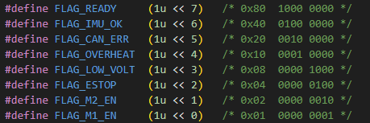
状态
状态标志：用某一位表示"某件事成不成立"——只有真/假两种结果，不带数值大小
为什么这么用：一个变量存一件事太浪费，在特定情况下，用每一位代表一个事件，以此压缩存储空间

Slide 8
状态
掩码：告诉程序这次只关心、只改动哪几位
规则：掩码里是 1 的位 = 参与运算、要处理的位；是 0 的位 = 不理会、保持原样。所以掩码本身不是数据，它是一件工具，形状完全由你想操作的位置决定：
要操作第 n 位：掩码就是 1u << n，只有这一位是 1，例如 bit3 的掩码是 0x08（0000 1000）
要操作连续几位（比如 bit4~bit2 共 3 位）：掩码是 0x07 << 2（0001 1100）
要清掉某一位时，需要的是它的反面掩码 ~(1u << n)，例如 ~0x08 = 0xF7（1111 0111）——只有目标位是 0，其余全是 1
置位：把某一位从 0 变成 1，而且绝对不能碰到其他位
为什么用按位或 |？因为 | 的规则是"有一个 1，结果就是 1"。把它和掩码配合起来看：
掩码里是 1 的位 → 无论原来是什么，结果都被强制变成 1（这就是"点亮"）；
掩码里是 0 的位 → 结果等于原来那一位（保持不变）。
所以 status |= FLAG_X 的含义就是"只把 X 对应的那一位点亮，别的位原封不动"
清位：把某一位从 1 变回 0，同样不许影响其他位。
注意：清位不能直接用掩码去 &
因为 & 的规则是"都为 1，结果才是 1"：掩码里的 1 会保留原来的值，掩码里的 0 会把结果压成 0。所以想清掉哪一位，就必须让掩码里那一位是 0、其余全是 1——这正是 ~(1u << n)
于是 status &= ~FLAG_X 的含义是"只把 X 那一位按灭，其他位不变"
最常见的错误就是把两者搞反：写成 status &= FLAG_X，那不是清 X，而是"只保留 X，其他全清"，结果完全相反

Slide 9
状态
状态字：用位来分区的一个整数
一个整数（8 位、16 位或 32 位）本身只是二进制位，人们约定好它内部被切成若干段，每段固定表示一个含义——有的段只占 1 位，用来表示"有/没有"，那就是状态标志；有的段占好几位，用来表示一个具体的数值，比如错误码、温度、电压。这些段合起来，作为一个整体，就称为状态字。
提出的理由：
一是硬件本来就是按位定义的，寄存器的每一位都对应一个真实的物理触发器；二是通信资源很贵，把若干信息打包进一个字，一次就能传完；
三是读取效率，一次访问就得到全部信息，还能避免读到不一致的中间状态。
操作：解码（把整体拆成各字段）和打包（把各字段合成整体）

Slide 10
volatile
volatile ：类型限定符（和 const 同一类，不是类型，也不是存储类别），写在变量类型前面
作用：告诉编译器这个值可能在你不知道的时候被改变，每次用它都必须老老实实去内存（或硬件）里重新读一次，不许自作聪明地优化
判断标准：这个值会不会在"你以为不变"的时候被别的东西改掉？ 会，就加 volatile。
不需要加的情况：只在同一个函数里用的普通局部变量、调用的参数、普通全局配置常量。到处乱加只会略微降低优化效果（每次访问都真的读写内存），并不能带来正确性上的好处。

